Slide 1
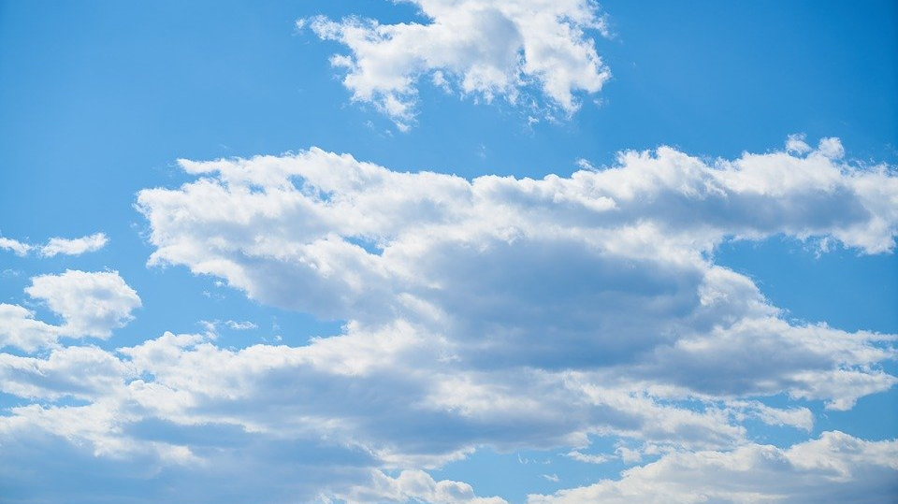
Atmosféra
Plynný /vzdušný/ obal Země

Slide 2
Atmosféra Země
Obaluje Zemi do výšky několika set kilometrů;
je držena přitažlivostí Země;
S rostoucí výškou klesá hustota vzduchu;
snižuje se tlak vzduchu;
klesá většinou teplota vzduchu.

Slide 3
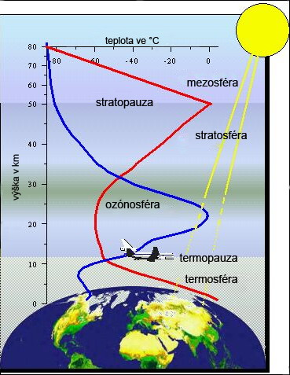
Teplota s rostoucí výškou?
Klesá v troposféře;
Dále je to trochu komplikované a podívejte se na obrázek.
Dokážete z obrázku a jak je to s teplotou číst?

Slide 4
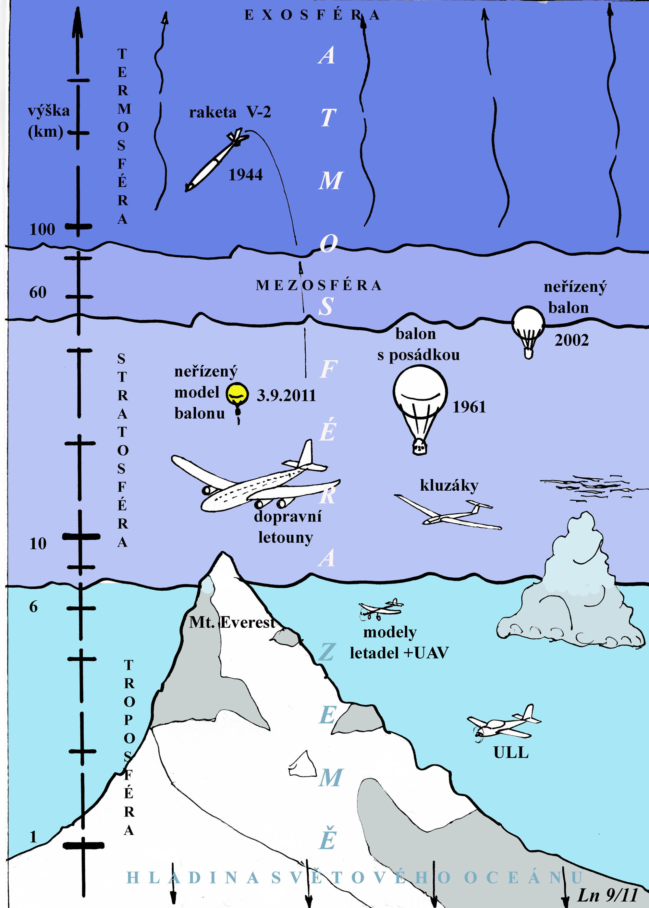
Funkce atmosféry
Umožňuje život na zemi;
Rozptyluje sluneční záření;
Brání rychlému ochlazení povrchu země /15ºC průměr/;
Brání před škodlivým kosmickým zářením /O₃/;
Brání pronikání cizích těles …

Slide 5
Složení vzduchu - směs plynů nezbytně důležitý pro život na Zemi /do 20 km/
Dusík N₂ (78%);
Kyslík O₂ (21%) – dýchání;
Vodní pára H₂O;
Oxid uhličitý CO₂(fotosyntéza);
Ozon O₃ (brání pronikání UV záření);
Vzácné plyny /Argon, Helium, Neon/
Vzduch - video

Slide 6
Vrstvy atmosféry
5 vrstev Troposféra počasí, letadla, až 20 km
Stratosféra
až 50 km, Ozonová vrstva 25 – 35 km,
Mezosféra
80 km, meteory
Termosféra
Až 500 km, polární záře, přenos radiových vln
Exosféra
Nad 800 km, navazuje na vesmírný prostor
Atmosféra - vrstvy

Slide 7
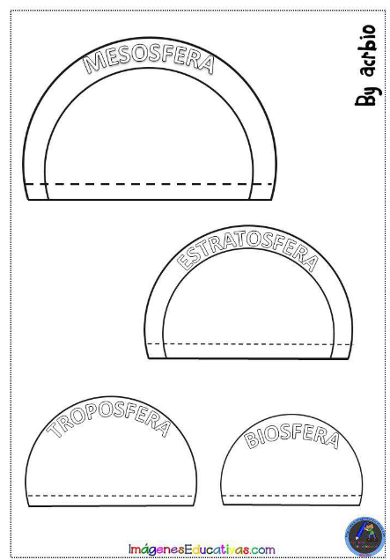
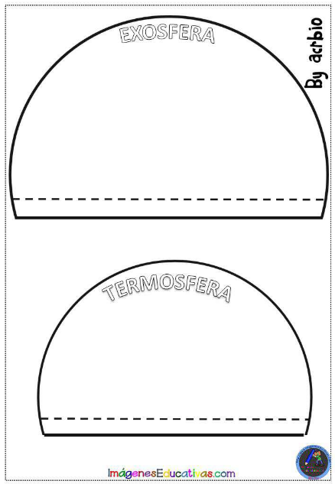
Vytvoříme si model …

Slide 8
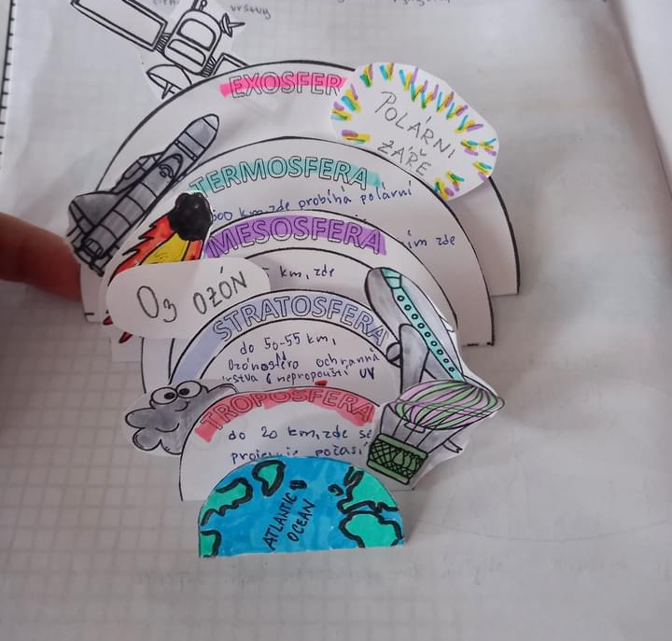
Jak to bude vypadat …

Slide 9
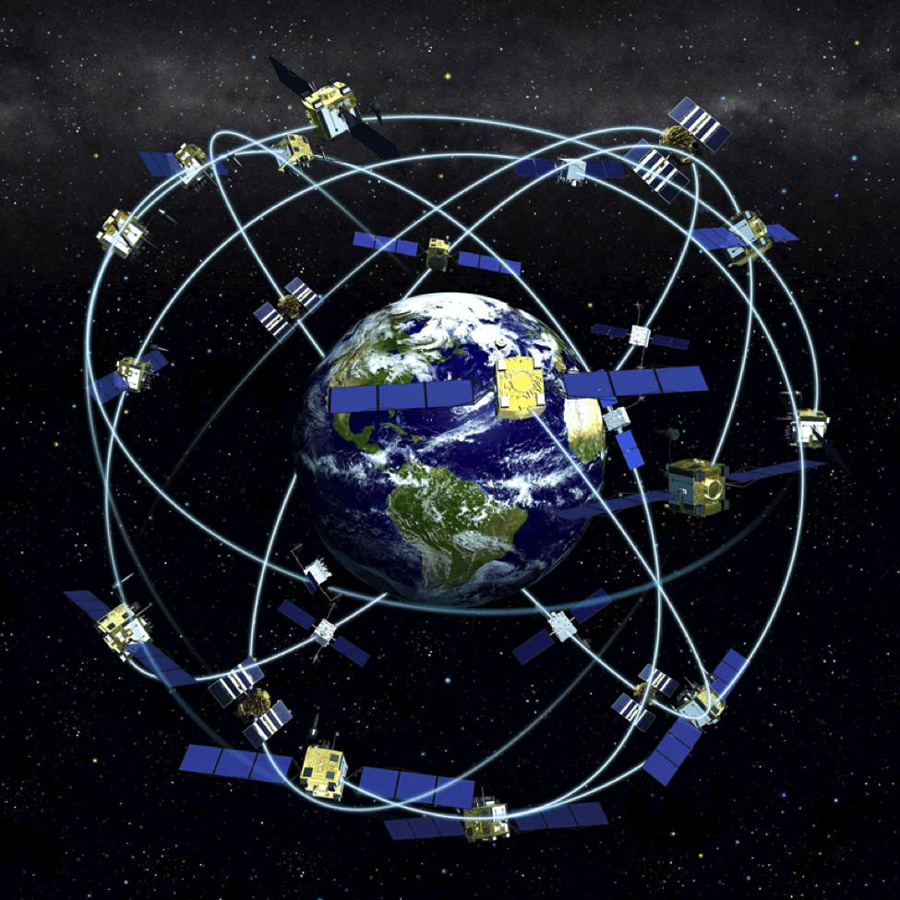
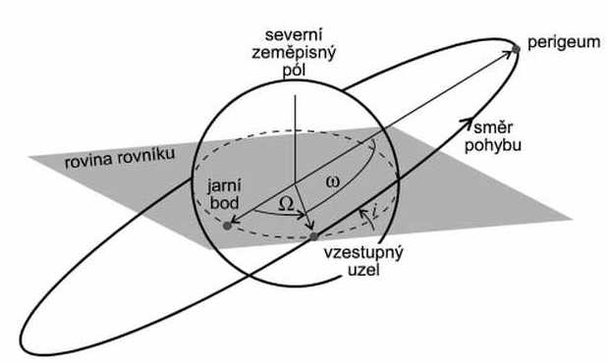
Družice nebo také satelit
je umělé kosmické těleso pohybující se po oběžné dráze kolem kosmického tělesa, např. planety – termosféra cca 500 km nad zemí.
družice jsou:
vědecké
vojenské a špionážní
navigační
meteorologické
telekomunikační

Slide 10
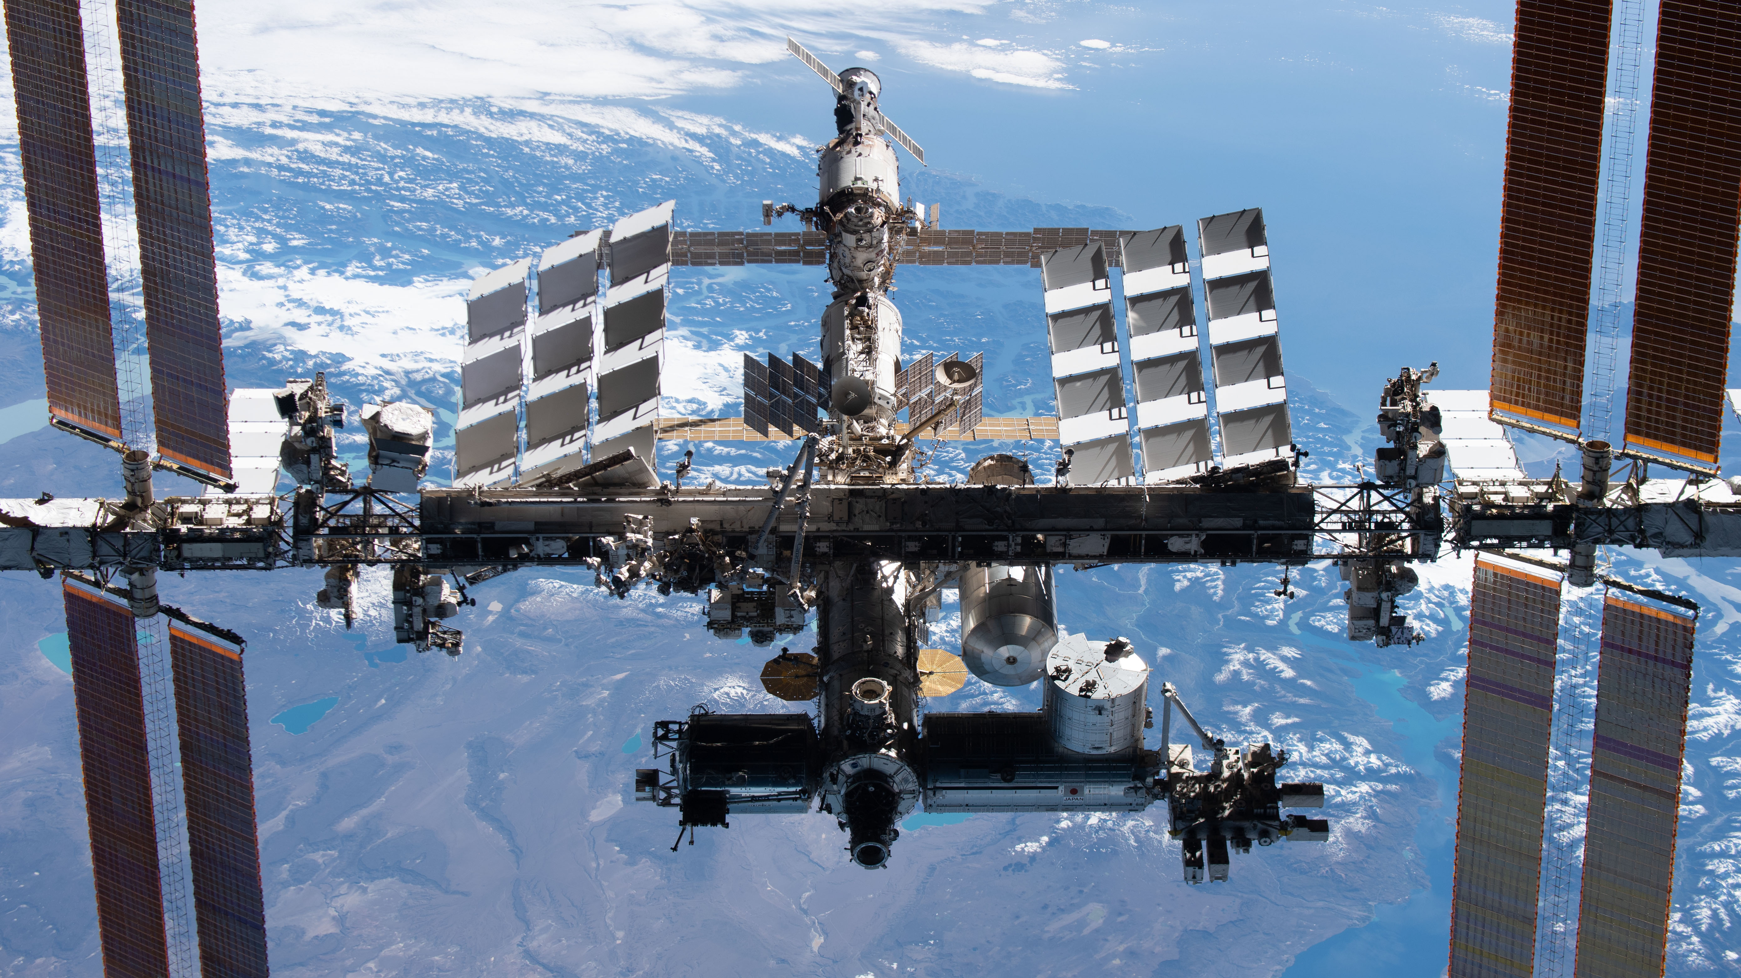
ISS mezinárodní vesmírná stanice cca 360 km - Termosféra

Slide 11
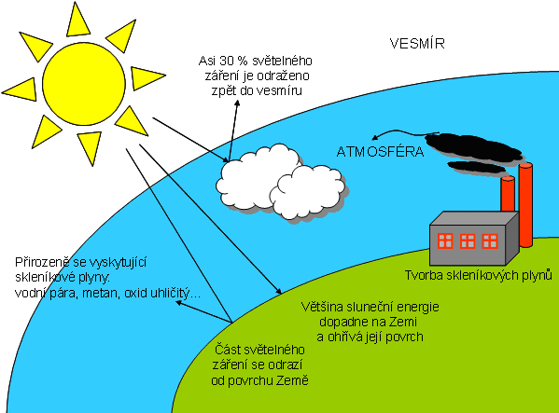
Skleníkový efekt, jev
Žádoucí proces, při kterém dochází k ohřívání planety.
od Slunce dopadá záření, část tohoto záření planetu opouští.
Tepelné záření při opouštění naší planety z části zachycují skleníkové plyny.
Skleníkové plyny - vodní páry, - oxid uhličitý CO₂ - methan CH₄, - oxid dusný N₂O a ozón O₃
Skleníkový efekt způsobuje globální oteplování.
Video skleníkový efekt

Slide 12
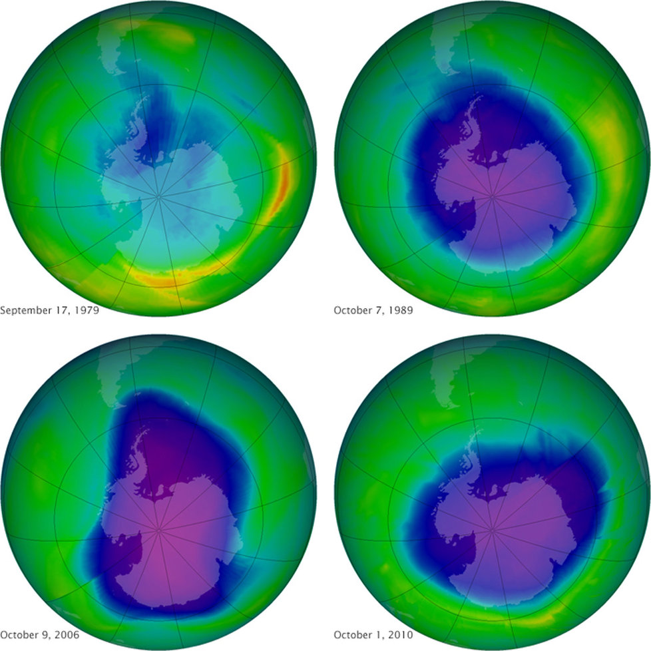
Ozonová vrstva
Část stratosféry ve výšce 25 až 35 km nad zemským povrchem;
Chrání planetu před ultrafialovým zářením;
Kde je ozónová vrstva výrazně oslabená - ozónová díra a v současné době se nachází hlavně na pólech planety.
UV záření zvyšuje výskyt rakovinných nádorů kůže a poškození zraku.
Dokument NG pro ozonovou vrstvu

